Slide 1
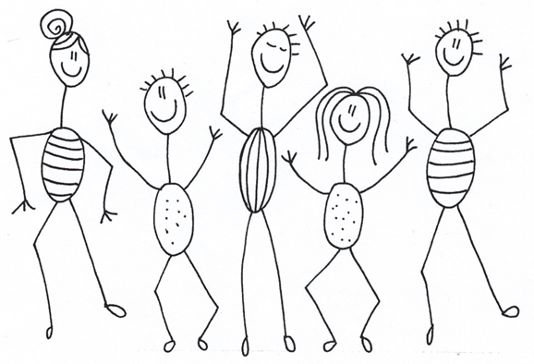
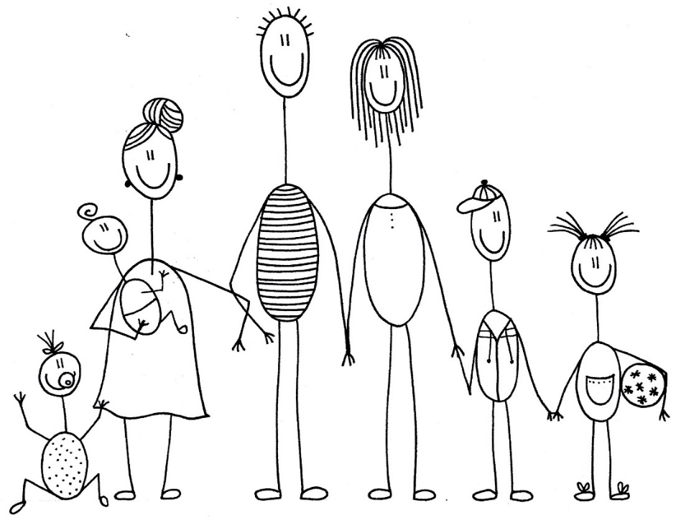

Slide 3
Cvičení pro předškoláky
a rodiče s dětmi
Každé pondělí od 16:00 do 17:30
v tělocvičně na Sokolovně
Informace: Mgr. Jana Kantorková
aspvroznov@seznam.cz

Slide 4
Cvičení pro děti (6-10 let)
(Pohybové hry, gymnastika, základy atletiky, míčové hry aj.)
Každé pondělí od 17:15 do 18:00
v tělocvičně na Sokolovně
Informace: Mgr. Jana Kantorková
aspvroznov@seznam.cz

Slide 5
HÝBÁNKY PRO DĚTI – S NÁMI AŽ DO CÍLE!
* Se Sportem pro všechny si děti užijí spoustu zábavy
* Kladný vztah ke sportu získají děti u nás
* Naučíme je všem základním pohybovým dovednostem
* Samostatnost, spolupráce, správné držení těla
* Naši vyškolení instruktoři jsou zárukou kvality
* Na našich republikových soutěžích si porovnají výkony s kamarády
* Všichni za jednoho se Sportem pro všechny!
Informace: aspvroznov@seznam.cz
www.caspv.cz

